Slide 1
Kapitel 4.5
Bedienung der Funkgeräte
Kreisausbilder Sprechfunk

Slide 2
Gliederung
Handsprechfunkgeräte
Fahrzeugfunkgeräte
Handbedienkonsolen
Notruf
Gruppenwechsel
Repeater
Gateway

Slide 3

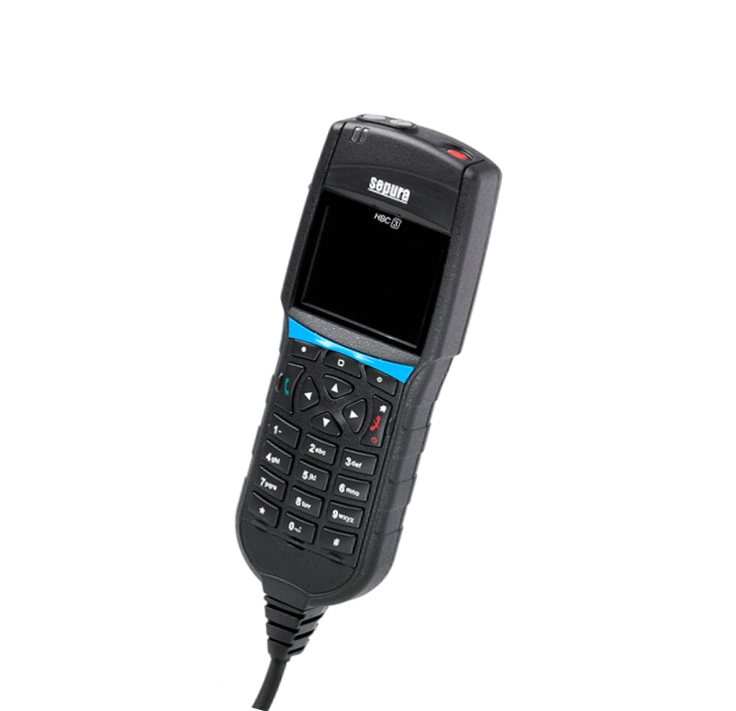
Bedienung der Funkgeräte
Wie gehe ich mit den Geräten um?

Slide 4
DAS HANDFUNKSPRECHGERÄT
(HRT – Handheld Radio Terminal)

Slide 5
HRT „STP 8000 und 9000“

Slide 6
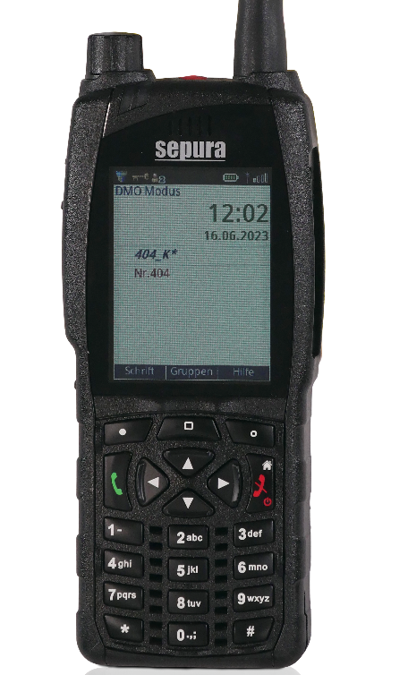
HRT SC 2020

Slide 7
Kurzanleitung
Einschalten | STP 8000 und 9000: Ein- / Aus-, Mode-Taste kurz drücken SC 2020: Ein- / Aus-, Home, rote Hörertaste lange drücken
Ausschalten | Ein- / Aus-,-Taste drücken und halten Anzeige „Ausschalten“ im Display mit Kontext-Taste links (oder grüne Abheben-Taste) bestätigen
Lautstärke | Drehknopf / Navi™-Knob drehen ( = laut  = leise)
Tastensperre Ein / aus | * Taste drücken (HRT-Light: „I“ lang drücken) Kontext-Taste links „Ok“ drücken
Umschaltung DMO <-> TMO TMO <-> DMO | STP 8000 und 9000: Drücken und halten der Side Key-Taste SC 2020: Drücken und halten der seitlichen Taste B DMO = Direktbetrieb TMO = Netzbetrieb
Mitteilungen (SDS, blaue LED)) | STP 8000 und 9000: HRT „Entsperren“, 2 x Soft-Key Taste drücken (Mitteilungen auswählen) SC 2020: 2x seitliche Taste C drücken

Slide 8
Kurzanleitung
Gruppenwechsel | STP 8000 und 9000: Mode-Taste kurz drücken SC 2020: Kontexttaste Mitte kurz drücken (bei gleichem Ordner fortfahren. ab Pkt. 4b.)) Via  oder  Verzeichnis 1. Ebene wählen [FW, Favoriten, …, RettD, …, DMO-RP,…] Via  oder  Verzeichnis 2. Ebene wählen [RLP, LK AK, LK AW, …,StV WO, StV ZW] durch Drehen des Navi™ - Knopf Gruppe wählen durch Drücken der PPT-Taste (bzw. 2-3 Sek. Warten) Gruppe bestätigen
Menü | Drücken der  = Menü per Pfeiltasten Navigation durch Menü Auswahl bestätigen mittels Kontexttasten
Menü verlassen | Rote Auflegen-Taste drücken und halten

Slide 9
DAS FAHRZEUGFUNKGERÄT
(MRT – Mobile Radio Terminal)

Slide 10
SRG 3900 mit SCC 3

Slide 11
Handbedienconsolen (HBC)

Slide 12
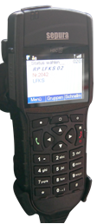
HBC 2 & 3

Slide 13
Kurzanleitung
Die Bedienung von Ziffernblock und Navigationstasten ist analog der Bedienung des HRT.
Umschaltung | DMO / TMO / Gateway / Repeater
Menü | Drücken der  = Menü Mit   Einstellungen auswählen Mit der Kontexttaste links Auswahl bestätigen Im Untermenü mit   Betriebsart auswählen Im Ordner Betriebsart mit   DMO / TMO / Gateway oder Repeater auswählen. Mit der Kontexttaste links Auswahl bestätigen
Menü verlassen | Rote Auflegen –Taste drücken und halten.

Slide 14
NOTRUF

Slide 15
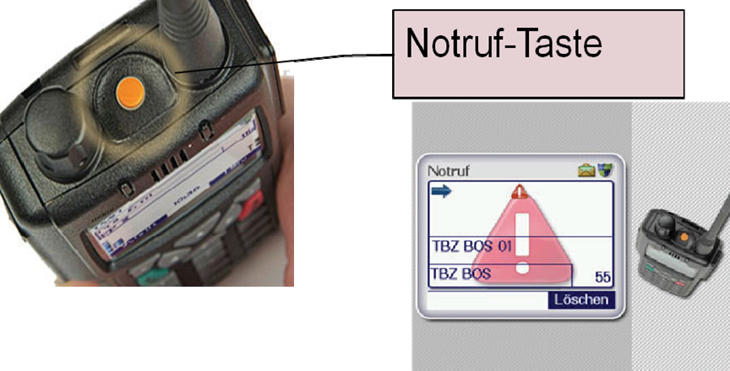
NOTRUF
Durch das Drücken der Notruf-Taste, wird der Notruf geschaltet. Laufende Gespräche werden unterbrochen und der Notrufende hat 30 Sekunden Zeit seinen Notruf abzusetzen. Hierbei muss die Notruftaste nicht gedrückt werden.

Slide 16
Gruppenwechsel
(über Kurzwahl)

Slide 17
Gruppenwechsel
Gruppen können auch über Kurzwahlnummern geschaltet werden. Jeder TMO-Gruppe ist eine eindeutige vierstellige und jeder DMO-Gruppe eine eindeutige dreistellige Kurzwahlnummer zugeordnet. Die Kurzwahl wird unterhalb des Gruppennamens im Display angezeigt. Bei bekannter Kurzwahl läuft der Gruppenwechsel wie folgt ab.
-Drücken der Mode-Taste
-Eingabe der Kurzwahl über das Nummernfeld
-Sprechtaste betätigen oder kurz warten
Bei erfolgreichem Gruppenwechsel erscheint ein grüner Haken zur Bestätigung.

Slide 18
repeaterfunktion

Slide 19
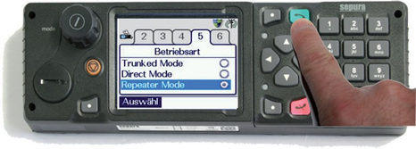
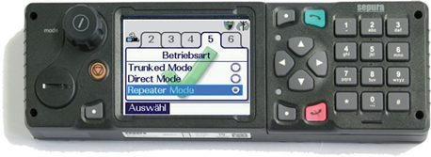
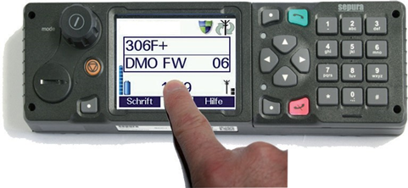
Repeater

Slide 20
Gateway

Slide 21
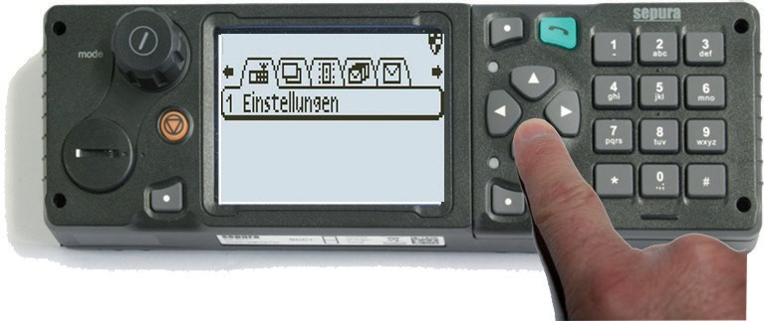
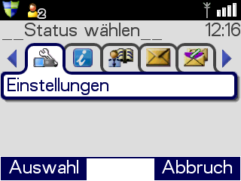
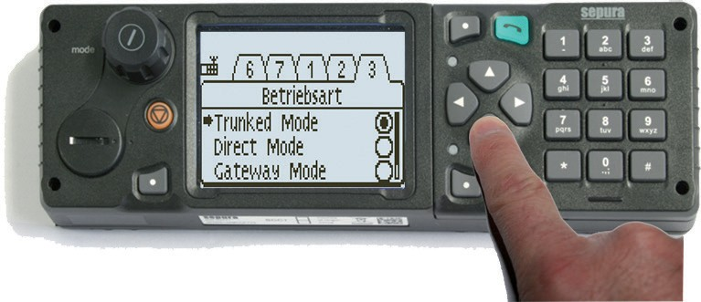
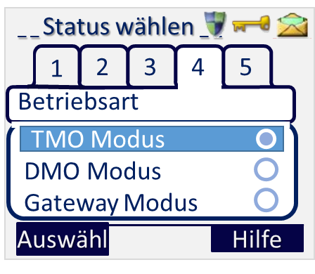
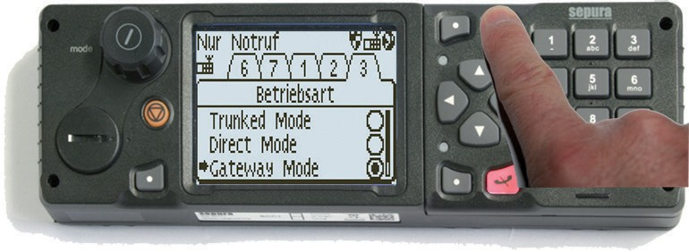
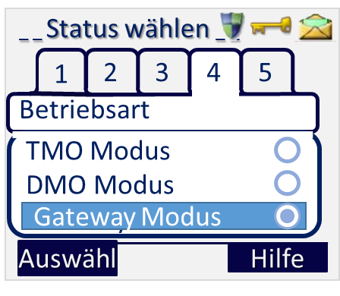

Gateway

Slide 22
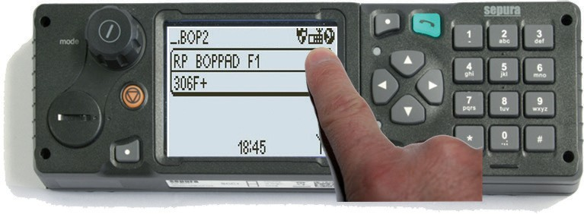
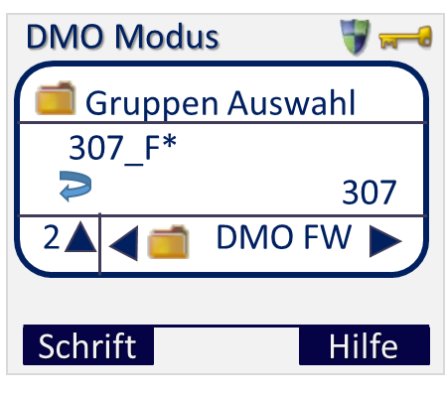
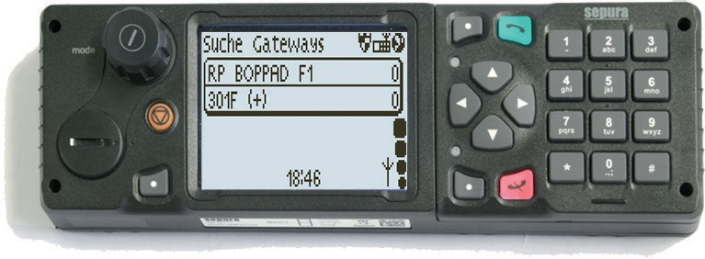

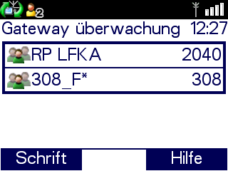
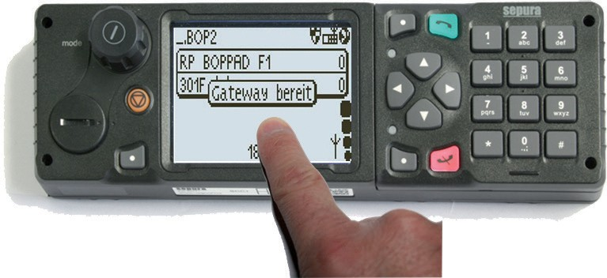
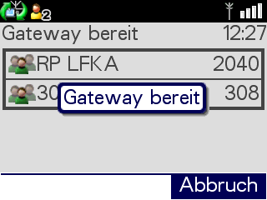
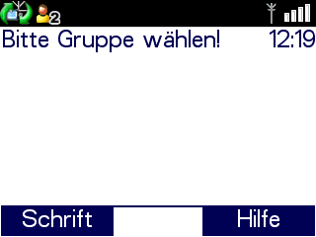
Gateway

Slide 23
Fragen??

Slide 24
VIELEN DANK FÜR IHRE AUFMERKSAMKEIT
Landesamt für Brand- und Katastrophenschutz
Rheinland-Pfalz
Lindenallee 41- 43
56077 Koblenz

